Slide 1
КРАСНАЯ КНИГА
Красная книга —список редких и находящихся под угрозой исчезновения животных, растений и грибов.

Slide 2
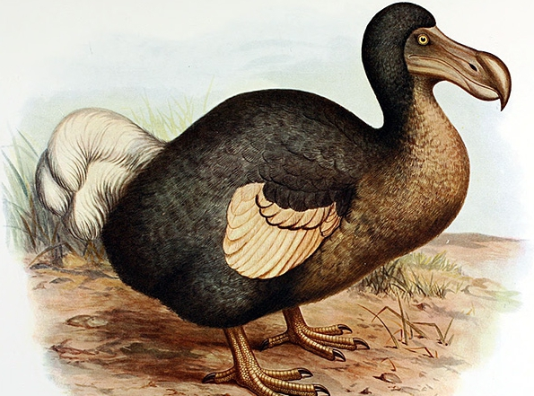
Красная книга состоит из четырех разделов. Первый раздел – чёрная книга. В ней содержатся уже вымершие виды, например, закавказский тигр и Стеллеров баклан.

Slide 3
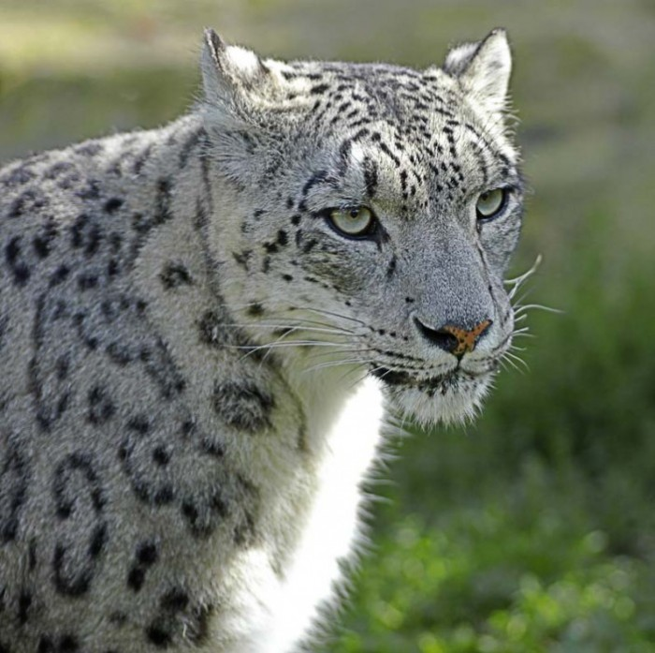
Второй раздел – красная книга. В ней содержатся вымирающие виды: красный волк, амурский тигр и снежный барс.

Slide 4
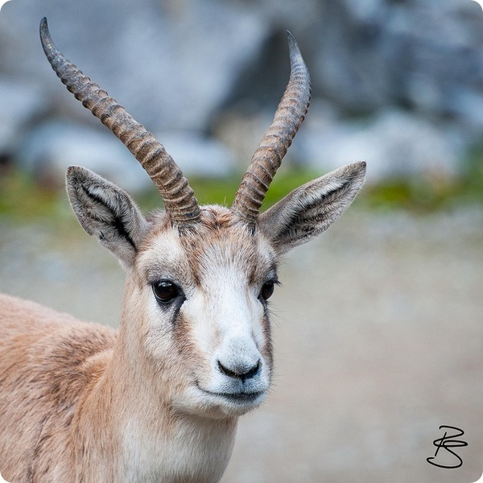
Третий раздел – жёлтая книга. В ней содержатся редкие виды: розовый фламинго, джейран.

Slide 5
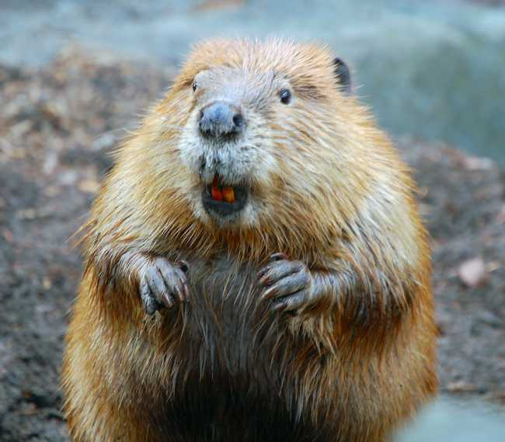
Четвертый раздел – зеленая книга. В ней содержатся восстановленные виды: речной бобр, лось.

Slide 6
Сохранить природу нам поможет соблюдение простых правил:
Не ловите бабочек, стрекоз, жуков!
Не ломайте ветки деревьев и кустарников!
Убирайте за собой мусор! Не оставляйте его на природе!
При сборе трав, плодов и грибов бережно относитесь к тому, на чем они росли!
Не ловите детенышей диких животных и не уносите их домой!

